Slide 1

臺灣先賢關渡先生黃敬
（字景寅，號必先，1806-1888）
《易經初學義類·觀易十例》
賴貴三 打字
國立臺灣師範大學國文學系 教授

Slide 2
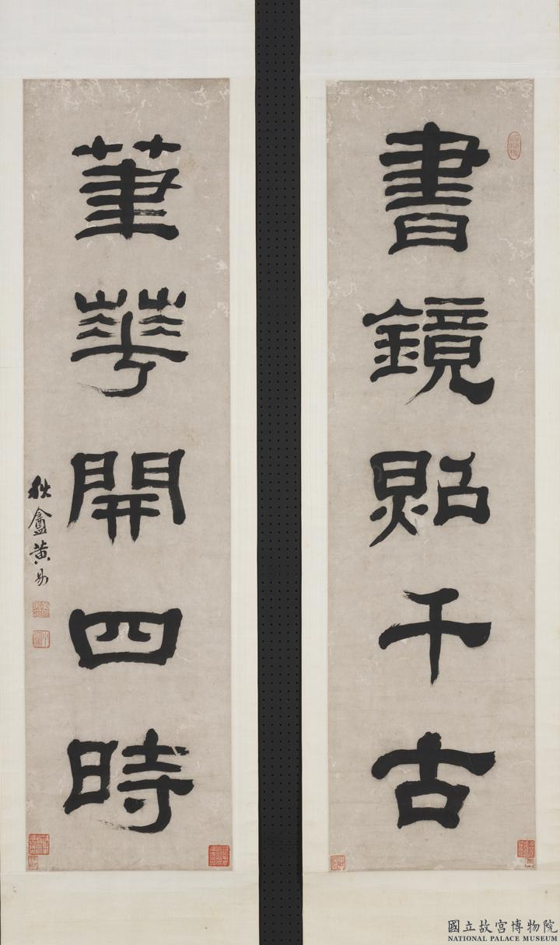
〔清〕黃易秋盦隸書聯（臺北故宮博物院典藏）

Slide 3
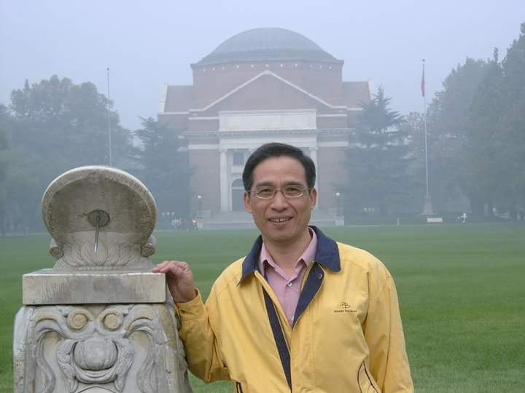
北京清華大學圖圖書館前大草坪日晷留影

Slide 4
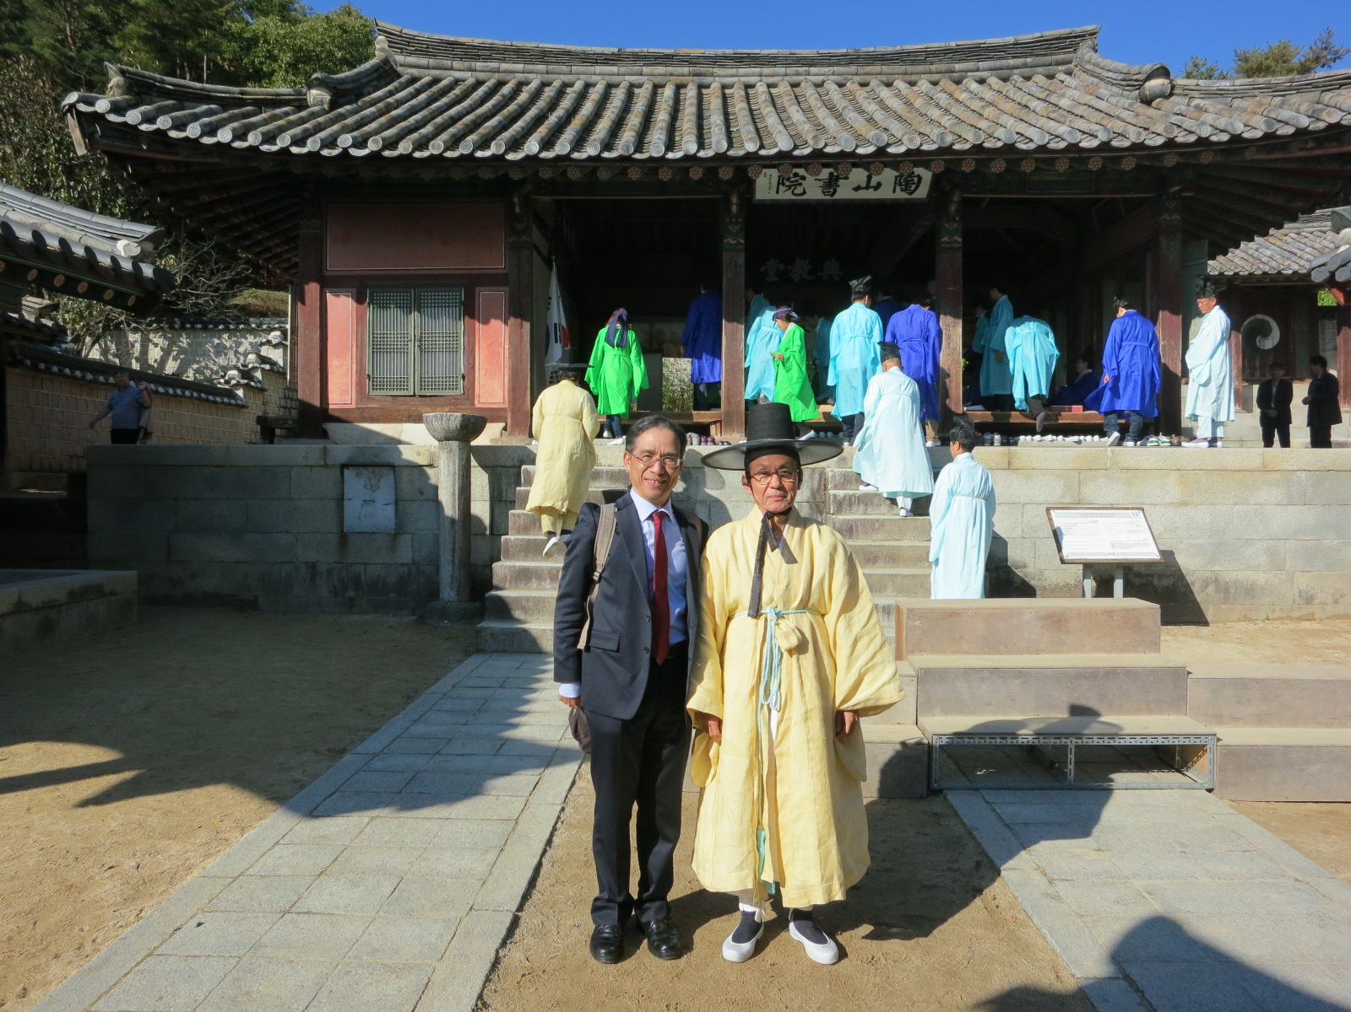
韓國慶尚北道安東退溪李滉先生陶山書院

Slide 5
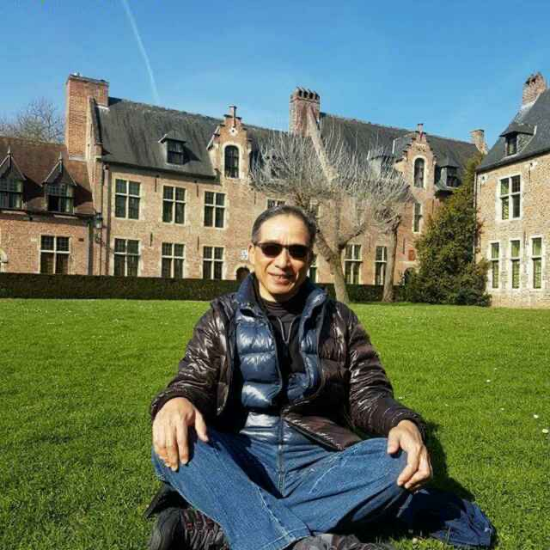
比利時魯汶大學國際學舍（大貝居安會院）

Slide 6
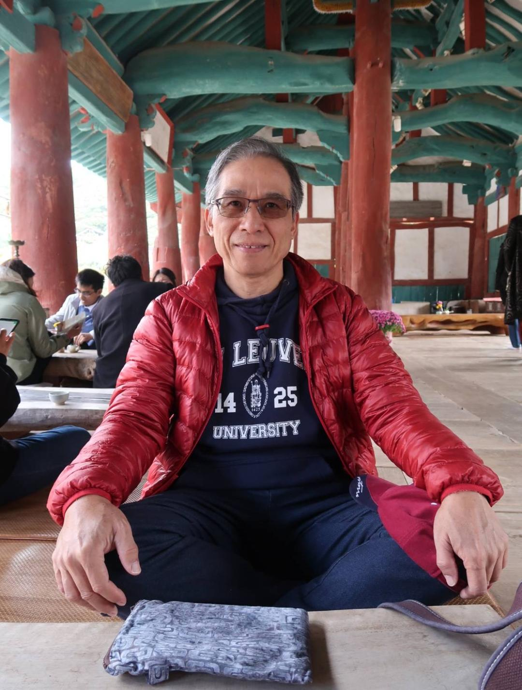
韓國全羅北道高敞郡千年古寺「禪雲寺」茶堂

Slide 7
笑問「客」從何處來
原本姬周裔，開祖季歷孫；封國賴為氏，千年奠始根。
五胡亂華夏，徙族保右衽；流離江南北，古風依舊存。
黃巢兵燹肇，抗賊誓弗臣；移墾粵東野，客家名遐聞。
瓜瓞綿綿盛，無忝大漢魂；滿清易明祚，乘桴效鵬鯤。
屯田南瀛際，殖荒下屏東；薪傳逾十代，追遠思慎終。
難辰保生庇，母子因緣逢；啟蒙承庭訓，戮力在爾躬。
秘書長世澤，積善遠家聲；孜矻勤習業，師友期大成。
歐美淺嘗止，國學親炙明；作育鍾教化，靡遺赤子忱。
不倦亦不厭，杏壇喜知音；尋趣味無味，材不材安身。
深造樂富美，管窺豈足誇？志貫中西道，心歸孔孟家。

Slide 8
屯邅時賁仁龢貴
如意發蒙道生三
中華民國51年（1962）4月19日（農曆3月15日，保生大帝千秋、中路財神聖誕），難生於屏東縣佳冬鄉豐隆村「潁川堂」、「積善第」祖宅。
字屯如，一字仁叔，合字屯仁。十五志學，負笈於臺南一中、中山大學外文系、臺灣師大國文系所，獲文學博士學位。
現職：師大專任教授。2003.8-2004.7，應聘為荷蘭萊頓大學漢學研究院學術交換教授一年。2007.3-2009.1應聘為本校國際漢學研究所籌備處主任及創所所長。2011.9-2012.8，應聘為韓國外國語大學校中國學部客座教授一年。2017.3-2018.2移地研究於比利時魯汶大學漢學系。
E-mail：t21027@ntnu.edu.tw laikueisan@yahoo.com.tw

Slide 9
出版著作
《潁川堂賴氏歷代族譜考述》，《項安世周易玩辭研究》，《焦循年譜新編》，《焦循雕菰樓易學研究》，《昭代經師手簡箋釋──清儒致高郵二王論學書》，《焦循手批十三經註疏研究》，《春風煦學集──黃慶萱教授七秩華誕受業論集》，《臺灣易學史》，《「一甲子菁莪樂育，五十年薈萃開新」——國立臺灣師範大學國文學系六十周年（1946-2006）暨國文研究所五十周年（1956-2006） 雙慶人事編年史稿》，《易學思想與時代易學論文集》，《臺海兩岸焦循文獻考察與學術研究》，，《臺灣師大圖書館鎮館之寶──翁方綱《翁批杜詩》稿本校釋》，《中孚大有集──黃慶萱教授八豑嵩壽論文集》，《臺灣易學人物志》，《東西博雅道殊同──國際漢學與易學專題研究》，《黃敬易經初學義類校釋（附：觀潮齋詩集）》，《肅禮作毓──黃慶萱教授九豑壽慶論文集》，《神格孚顒——中樞春秋祀典祭祝文編匯注（2005-2022）》，《李三才《撫淮小草》校注》，《魯汶遊學風雅頌（一）——魯汶四季》，《魯汶遊學風雅頌（二）——歐遊四方》，《魯汶遊學風雅頌（三）——揅學四部》，《韓國朝鮮王朝易學研究》。

Slide 10
南朝梁‧劉勰
《文心雕龍‧神思》
積學以儲寶：累積學問，儲存知識寶庫。
酌理以富才：明辨事理，豐富才學器識。
研閱以窮照：體驗生活，增進觀察能力。
馴致以懌辭：順應發展，演繹美妙文辭。
然後使玄解之宰，尋聲律而定墨；獨照之匠，窺意象而運斤：此蓋馭文之首術，謀篇之大端。
要多讀書，積存閱讀材料，再密切配合思想、情意、文辭，以達到「讀書破萬卷，下筆如有神」的境界。

Slide 11
（一）凡觀卦須知卦德
如陽剛德，陰柔德。乾有健之德，坤有順之德。
震有動之德，巽有入之德。坎有險之德，離有明之德。
艮有止之德，兌有說之德是也。（如蒙卦，坎下艮上；
坎德險，艮德止。故〈彖傳〉曰：「險而止。」此是取乎卦德也。
餘卦可類推。）
三案：「說」，古「悅」字。《論語‧學而第一》開宗明義即曰：
「學而時習之，不亦說乎！」此「說」亦同「悅」，喜悅也。

Slide 12
（二）凡觀卦須知卦體
卦體者，以卦之體勢論也。
內卦為下卦，外卦為上卦。
如屯卦（震下坎上），下體震，陽初動於陰下。
故〈彖傳〉曰：「剛柔始交。」
上體坎，陽陷於陰中。
故〈彖傳〉曰：「而難生也。」
此取乎卦體也。餘卦可類推。

Slide 13
（三）凡觀卦須知卦位
如四，為臣位；五，為君位。又初，為下卦之下位；
二，為下卦之中位；三，為下卦之上位。四，為上卦之下位；
五，為上卦之中位；上，為上卦之上位。
六爻惟二與五得中位，故二、五為中，餘皆不中。
又初、與三、與五，為陽位；二、與四、與上，為陰位。
若以九居初，是以陽居陽便是正；以九居二，是以陽居陰便是不正。
若以六居初，是以陰居陽便是不正；以六居二，是以陰居陰便是正。
餘爻可類推。（如乾卦，以九居初，是陽在下。以九居二，是剛健且中。以九居三，是九陽，三亦陽；陽有剛德，故為重剛。三非中位，故為不中也。）

Slide 14
（四）凡觀卦須知卦象
如乾為天，坤為地。震為雷，巽為風、木。
坎為泉、水、雲，離為火。艮為山，兌為澤是也。
（如屯卦，震下坎上，〈象傳〉曰：「雲雷，屯。」
蒙卦，坎下艮上，〈象傳〉曰：「山下出泉。」是也。
餘卦可以類推。）

Slide 15
（五）凡觀卦須知卦主
若全卦五陰一陽，則以一陽為主，如師卦以九二為主是也。
五陽一陰，則以一陰為主，如小畜以六四為主是也。
若內卦二陰一陽，則以一陽為內外之主，如蒙之九二是也。
（餘卦倣此。）

Slide 16
（六）凡觀卦須知卦應
卦應者，上卦爻位，與下卦爻位相應也。
如初與四相應，二與五相應，三與上相應是也。
若初是九、四是六，則陽與陰應，便是正應；
如屯卦，初九與六四正應是也。（初是六、四是九，亦為正應。）
若初是六、四亦是六，便為无應；
如蒙卦，初六之與六四无應是也。
（初是九、四亦是九，亦為无應。）
餘爻倣此。

Slide 17
（七）凡觀卦須知卦變
卦變者，以此卦變自彼卦來也。如訟卦，變自遯卦而來；
訟九二，乃自遯九三來居於二耳。泰卦，變自歸妹卦來；
歸妹六三變為九三，九四變為六四，便成泰卦矣。
朱子《本義》所謂「六往居四，九來居三」者此也。
後有卦變可以類推。
（按：《本義》多主兩爻交變論，不但以一爻變論也。）

Slide 18
（八）凡觀卦須知卦互
卦互者，以二互至四，而別成一卦；以三互至五，
而亦別成一卦也。
如需卦，自九二互至六四為兌，兌為口舌，
故第二爻取象「小有言」。
履卦，自九二互至九四為離，離為目，
故第三爻取象於「眇能視」；自六三互至九五為巽，巽為股，
故第三爻又取象於「跛能履」。後倣此。
（按：《本義》，未嘗以互卦論。
敬於上層多所添補，故并附之。）

Slide 19
（九）凡觀卦須知爻乘
爻乘者，二乘初，三乘二，四乘三，五乘四，上乘五是也。
如屯卦〈象〉曰：「六二之難，乘剛也。」蓋二乘初九之剛也。
後倣此。

Slide 20
（十）凡觀卦須知爻承
初承二，二承三，三承四，四承五，五承上是也。
如比卦六三，《本義》謂承、乘、應、皆陰，
蓋三所應六四、六二，亦陰也。後倣此。

